Slide 1




«Αιτωλική Φιλοξενία – Το Σπίτι του Τουρίστα Ιεράς Πόλεως Μεσολογγίου»
Με τη συγχρηματοδότηση της Ελλάδας και της Ευρωπαϊκής Ένωσης

Slide 2


Χρηματοδότηση Έργου Αιτωλικής Φιλοξενίας
ΕΠΙΧΕΙΡΗΣΙΑΚΟ ΠΡΟΓΡΑΜΜΑ «Δυτική Ελλάδα»
ΠΡΟΣΚΛΗΣΗ 2.γ.1.1.β: «Ανάπτυξη ηλεκτρονικών υποδομών και υπηρεσιών στα πλαίσια στρατηγικών ΟΧΕ»
ΑΞΟΝΑΣ ΠΡΟΤΕΡΑΙΟΤΗΤΑΣ: 1 «Ενίσχυση της ανταγωνιστικότητας και της εξωστρέφειας των επιχειρήσεων, μετάβαση στην ποιοτική επιχειρηματικότητα, με αιχμή την καινοτομία και αύξηση της εγχώριας προστιθέμενης αξίας»
ΣΥΓΧΡΗΜΑΤΟΔΟΤΕΙΤΑΙ ΑΠΟ ΤΟ Ευρωπαϊκό Ταμείο Περιφερειακής Ανάπτυξης (ΕΤΠΑ)

Slide 3
1. Αντικείμενο Έργου Αιτωλικής Φιλοξενίας
Το έργο «Αιτωλική Φιλοξενία: «Το σπίτι του τουρίστα» στοχεύει στην υλοποίηση ενός ολοκληρωμένου και συνεκτικού σχεδίου δράσεων με στόχο τη διαμόρφωση μιας ενιαίας τουριστικής ταυτότητας υψηλής προστιθέμενης αξίας και στην επίτευξη ολοκληρωμένων τουριστικών υπηρεσιών προσαρμοσμένων στα ιδιαίτερα χαρακτηριστικά και ανάγκες της περιοχής της Λιμνοθάλασσας Μεσολογγίου – Αιτωλικού.»

Slide 4
2. Αντικείμενο Έργου Αιτωλικής Φιλοξενίας
Τεχνολογίες Πληροφορικής και Επικοινωνιών
Δημιουργία θεματικών τουριστικών διαδρομών
Ανάδειξη της περιοχής της λιμνοθάλασσας Μεσολογγίου – Αιτωλικού
Ενσωμάτωση της χωρικής ανάπτυξης της περιοχής στον ψηφιακό κόσμο
Διασυνδέοντας το δυνητικό επισκέπτη με συγκεκριμένες θεματικές τουριστικές διαδρομές υψηλής προστιθέμενης αξίας για τον επισκέπτη και για τους κατοίκους της περιοχής

Slide 5
3. Αντικείμενο Έργου Αιτωλικής Φιλοξενίας
Ψηφιακές υπηρεσίες διαμόρφωσης θεματικών τουριστικών διαδρομών στην περιοχή του Μεσολογγίου, οι οποίες διασυνδέουν τον επισκέπτη με
το φυσικό περιβάλλον,
τα τοπικά προϊόντα αγροδιατροφής,
την επιχειρηματικότητα των τοπικών προϊόντων και
την άυλη ιστορική και πολιτισμική κληρονομιά της περιοχής

Slide 6
4. Αντικείμενο Έργου Αιτωλικής Φιλοξενίας
Στόχος είναι η ανάδειξη της περιοχής και η διαμόρφωση μιας ολοκληρωμένης βιωματικής εμπειρίας των επισκεπτών. Για το σκοπό αυτό διαμορφώνονται κατάλληλες ψηφιακές υπηρεσίες, που δίνουν τη δυνατότητα στις ομάδες – στόχους (επισκέπτες, φορείς, επιχειρήσεις, τουριστικοί πράκτορες) να δημιουργούν και να διαχειρίζονται ψηφιακό περιεχόμενο και να αποκτούν πρόσβαση σε αυτό από διάφορα τεχνολογικά μέσα όπως Η/Υ, φορητές συσκευές (tablets, PDAs, κλπ.) και έξυπνα κινητά τηλέφωνα.

Slide 7
5. Αντικείμενο Έργου Αιτωλικής Φιλοξενίας
Επενδύουμε στην αξιοποίηση σύγχρονων τάσεων της τεχνολογίας όπως η Bring Your Own Device – B.Y.O.D., που επιτρέπει στο χρήστη την χρησιμοποίηση της προσωπικής του συσκευής, όπως είναι το κινητό και έξυπνο τηλέφωνο, για πρόσβαση σε περιεχόμενο.

Slide 8
6. Αντικείμενο Έργου Αιτωλικής Φιλοξενίας
Διάθεση του ψηφιακού περιεχομένου
Διαδικτυακά
Τοπικά
Ασύρματες νησίδες πληροφορίας σε 8 σημεία του Μεσολογγίου
https://portal.aetolianphiloxenia.gr/

Slide 9
7. Αντικείμενο Έργου Αιτωλικής Φιλοξενίας
Εμπλοκή Φορέων - Επιχειρήσεων
Δημόσιοι Φορείς
Πολλαπλασιαστές του εγχειρήματος
Δημιουργώντας συνέργειες
Περιβαλλοντικοί Φορείς
Διαμόρφωση περιβαλλοντικού περιεχομένου
Πολιτιστικοί και Πολιτισμικοί φορείς
Τουρισμός και Εστίαση
Τοπικές Επιχειρήσεις
Διαχειριστές περιεχομένου και υπηρεσιών
Δημιουργία συνεργειών και πολλαπλασιαστές του εγχειρήματος
Διαμόρφωση πολιτιστικού-πολιτισμικού περιεχομένου
Δημιουργία συνεργειών και πολλαπλασιαστές του εγχειρήματος
Διαμόρφωση προφίλ
Δημιουργία συνεργειών και πολλαπλασιαστές του εγχειρήματος
Διαμόρφωση προφίλ
Δημιουργία συνεργειών και πολλαπλασιαστές του εγχειρήματος
Διαχείριση πλατφόρμας και
Διαμόρφωση περιεχομένου

Slide 10
8. Μελέτη - Portal Αιτωλικής Φιλοξενίας
ΑΝΑΠΤΥΞΗ ΗΛΕΚΤΡΟΝΙΚΩΝ ΥΠΟΔΟΜΩΝ ΚΑΙ ΥΠΗΡΕΣΙΩΝ
ΤΕΧΝΙΚΕΣ ΑΠΑΙΤΗΣΕΙΣ ΚΑΙ ΤΕΧΝΟΛΟΓΙΚΑ ΔΕΔΟΜΕΝΑ
ΙΔΙΑΙΤΕΡΑ ΧΑΡΑΚΤΗΡΙΣΤΙΚΑ ΤΩΝ ΖΗΤΟΥΜΕΝΩΝ ΕΦΑΡΜΟΓΩΝ
ΟΛΙΣΤΙΚΗ ΠΡΟΣΕΓΓΙΣΗ ΤΟΥ ΕΡΓΟΥ

Slide 11
9. Σκοπός - Portal Αιτωλικής Φιλοξενίας
ΙΣΧΥΡΗ ΠΑΡΟΥΣΙΑ ΕΠΙΜΕΛΗΤΗΡΙΟΥ ΑΙΤΩΛΟΑΚΑΡΝΑΝΙΑΣ ΣΤΑ ΕΠΙΧΕΙΡΗΜΑΤΙΚΑ ΔΡΩΜΕΝΑ
ΥΙΟΘΕΤΗΣΗ ΝΕΩΝ ΦΙΛΟΣΟΦΙΩΝ ΣΤΡΑΤΗΓΙΚΗΣ ΚΑΙ ΠΡΑΚΤΙΚΩΝ
ΓΝΩΣΤΟΠΟΙΗΣΗ ΠΡΑΓΜΑΤΙΚΩΝ ΑΝΑΓΚΩΝ ΤΩΝ ΕΠΙΧΕΙΡΗΣΕΩΝ
ΑΝΑΠΤΥΞΗ ΕΜΠΟΡΙΟΥ, ΒΙΟΜΗΧΑΝΙΑΣ, ΒΙΟΤΕΧΝΙΑΣ, ΥΠΗΡΕΣΙΩΝ ΚΑΙ ΚΑΘΕ ΚΛΑΔΟΥ ΤΗΣ ΟΙΚΟΝΟΜΙΑΣ
ΑΝΑΔΕΙΞΗ ΑΝΤΑΓΩΝΙΣΤΙΚΩΝ ΠΛΕΟΝΕΚΤΗΜΑΤΩΝ ΤΗΣ ΠΕΡΙΟΧΗΣ ΠΡΟΩΘΟΝΤΑΣ ΤΗΝ ΕΠΙΧΕΙΡΗΜΑΤΙΚΟΤΗΤΑ
ΠΡΟΒΟΛΗ ΤΟΠΙΚΩΝ ΠΡΟΪΟΝΤΩΝ ΣΤΗΝ ΕΘΝΙΚΗ ΚΑΙ ΠΑΓΚΟΣΜΙΑ ΑΓΟΡΑ
ΑΝΑΔΕΙΞΗ ΤΟΥ ΣΥΝΟΛΟΥ ΤΩΝ ΤΟΥΡΙΣΤΙΚΩΝ ΠΡΟΪΟΝΤΩΝ ΤΗΣ ΠΕΡΙΟΧΗΣ (ΔΙΑΜΟΝΗ, ΕΣΤΙΑΣΗ, ΔΡΑΣΤΗΡΙΟΤΗΤΕΣ, ΤΟΠΙΚΑ ΠΡΟΪΟΝΤΑ)

Slide 12
9. Σκοπός - Portal Αιτωλικής Φιλοξενίας
ΣΥΝΕΙΣΦΟΡΑ ΣΤΗ ΣΥΝΕΧΗ ΠΡΟΣΑΡΜΟΓΗ ΤΗΣ ΤΟΠΙΚΗΣ ΕΠΙΧΕΙΡΗΜΑΤΙΚΟΤΗΤΑΣ
ΣΥΜΒΟΛΗ ΣΤΗΝ ΑΝΑΓΝΩΡΙΣΗ ΚΑΙ ΔΙΑΣΦΑΛΙΣΗ ΤΟΥ ΠΡΩΤΑΓΩΝΙΣΤΙΚΟΥ ΡΟΛΟΥ ΤΩΝ ΤΟΠΙΚΩΝ ΕΠΙΧΕΙΡΗΣΕΩΝ
ΕΚΠΡΟΣΩΠΗΣΗ ΤΩΝ ΕΠΙΧΕΙΡΗΣΕΩΝ
ΕΚΣΥΓΧΡΟΝΙΣΜΟΣ ΕΠΙΧΕΙΡΗΣΕΩΝ
ΑΞΙΟΠΙΣΤΗ ΠΗΓΗ ΕΠΙΧΕΙΡΗΜΑΤΙΚΩΝ ΔΡΑΣΕΩΝ

Slide 13
10. Όραμα Portal - Αιτωλικής Φιλοξενίας
ΤΟΠΙΚΕΣ ΕΠΙΧΕΙΡΗΣΕΙΣ:
ΤΟΥΡΙΣΜΟΣ
ΕΣΤΙΑΣΗ
ΑΝΑΨΥΧΗ
ΤΟΠΙΚΑ ΠΡΟΪΟΝΤΑ
ΣΤΡΑΤΗΓΙΚΗ ΤΟΥΡΙΣΤΙΚΗΣ ΑΝΑΠΤΥΞΗΣ:
ΦΥΣΙΚΟ ΠΕΡΙΒΑΛΛΟΝ
ΤΟΠΙΚΑ ΠΡΟΪΟΝΤΑ
ΕΠΙΧΕΙΡΗΜΑΤΙΚΟΤΗΤΑ
ΙΣΤΟΡΙΚΗ ΚΑΙ ΠΟΛΙΤΙΣΜΙΚΗ ΚΛΗΡΟΝΟΜΙΑ
ΕΝΤΑΞΗ ΣΕ:

Slide 14
11. Στόχος Portal - Αιτωλικής Φιλοξενίας
ΑΝΑΔΕΙΞΗ ΤΗΣ ΠΕΡΙΟΧΗΣ
ΑΝΑΔΕΙΞΗ ΤΗΣ ΠΕΡΙΟΧΗΣ ΤΗΣ ΛΙΜΝΟΘΑΛΑΣΣΑΣ ΜΕΣΟΛΟΓΓΙΟΥ – ΑΙΤΩΛΙΚΟΥ
ΔΥΝΑΤΟΤΗΤΑ ΠΡΟΣΒΑΣΗΣ ΚΑΙ ΔΙΑΧΕΙΡΗΣΗΣ ΨΗΦΙΑΚΟΥ ΠΕΡΙΕΧΟΜΕΝΟΥ ΑΠΟ ΦΟΡΕΙΣ, ΕΠΙΧΕΙΡΗΣΕΙΣ, ΤΟΥΡΙΣΤΙΚΟΥΣ ΠΡΑΚΤΟΡΕΣ
ΔΗΜΙΟΥΡΓΙΑ ΘΕΜΑΤΙΚΩΝ ΤΟΥΡΙΣΤΙΚΩΝ ΔΙΑΔΡΟΜΩΝ
ΔΙΑΣΥΝΔΕΣΗΣ ΤΟΥ ΕΠΙΣΚΕΠΤΗ ΜΕ ΘΕΜΑΤΙΚΕΣ ΤΟΥΡΙΣΤΙΚΕΣ ΔΙΑΔΡΟΜΕΣ
ΔΙΑΜΟΡΦΩΣΗ ΟΛΟΚΛΗΡΩΜΕΝΗΣ ΒΙΩΜΑΤΙΚΗΣ ΕΜΠΕΙΡΙΑΣ ΤΩΝ ΕΠΙΣΚΕΠΤΩΝ
ΔΙΑΘΕΣΗ ΨΗΦΙΑΚΟΥ ΠΕΡΙΕΧΟΜΕΝΟΥ ΜΕΣΩ ΑΣΥΡΜΑΤΩΝ ΝΗΣΙΔΩΝ ΠΛΗΡΟΦΟΡΙΑΣ ΣΕ 8 ΣΗΜΕΙΑ ΤΟΥ ΜΕΣΟΛΟΓΓΙΟΥ ΜΕ ΤΗ ΧΡΗΣΗ ΦΟΡΗΤΩΝ ΣΥΣΚΕΥΩΝ (SMARTPHONES, TABLETS, PDAs)

Slide 15
12. Βήματα Υλοποίησης -Portal Αιτωλικής Φιλοξενίας
1. ΕΠΙΚΟΙΝΩΝΙΑ ΚΑΙ ΣΥΝΕΡΓΑΣΙΑ ΜΕ ΦΟΡΕΙΣ
2. ΣΥΛΛΟΓΗ ΔΕΔΟΜΕΝΩΝ
3. ΨΗΦΙΟΠΟΙΗΣΗ ΔΕΔΟΜΕΝΩΝ
4. ΔΙΑΧΕΙΡΗΣΗ ΨΗΦΙΑΚΩΝ ΔΕΔΟΜΕΝΩΝ
5. ΔΗΜΙΟΥΡΓΙΑ ΤΕΣΣΑΡΩΝ (4) ΘΕΜΑΤΙΚΩΝ ΕΝΟΤΗΤΩΝ
6. ΔΗΜΙΟΥΡΓΙΑ ΒΙΝΤΕΟ ΥΨΗΛΗΣ ΑΝΑΛΥΣΗΣ
7. ΑΝΑΠΤΥΞΗ ΠΛΑΤΦΟΡΜΑΣ ΙΣΤΟΣΕΛΙΔΑΣ ΓΙΑ ΠΡΟΒΟΛΗ ΨΗΦΙΑΚΟΥ ΠΕΡΙΕΧΟΜΕΝΟΥ

Slide 16
12. Βήματα Υλοποίησης - Portal Αιτωλικής Φιλοξενίας
8. ΕΙΔΙΚΗ ΕΚΔΟΣΗ ΠΛΑΤΦΟΡΜΑΣ ΓΙΑ ΠΡΟΒΟΛΗ ΠΕΡΙΕΧΟΜΕΝΟΥ ΜΕΣΑ ΑΠΌ ΕΙΔΙΚΟΥΣ ΣΤΑΘΜΟΥΣ ΠΛΗΡΟΦΟΡΗΣΗ (InfoWi)
8. ΠΡΟΜΗΘΕΙΑ ΚΑΙ ΕΓΚΑΤΑΣΤΑΣΗ ΔΙΚΤΥΟΥ ΟΚΤΩ (8) ΣΗΜΕΙΩΝ ΣΤΑΘΜΩΝ ΠΛΗΡΟΦΟΡΗΣΗ (InfoWi) ΣΤΟ ΜΕΣΟΛΟΓΓΙ
9. ΕΙΔΙΚΗ ΕΚΔΟΣΗ ΠΛΑΤΦΟΡΜΑΣ ΓΙΑ ΠΙΣΤΟΠΟΙΗΜΕΝΟΥΣ ΧΡΗΣΤΕΣ ΓΙΑ ΚΑΤΑΧΩΡΗΣΗ ΚΑΙ ΕΠΕΞΕΡΓΑΣΙΑ ΔΕΔΟΜΕΝΩΝ
10. MOBILE APPLICATION ΓΙΑ ΠΡΟΒΟΛΗ ΠΕΡΙΕΧΟΜΕΝΟΥ ΣΤΟ ΔΙΑΔΙΚΤΥΟ

Slide 17
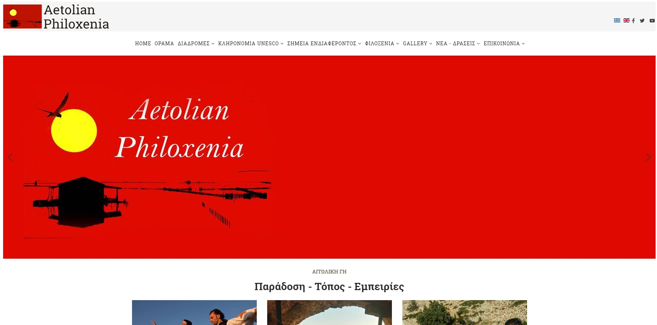
13. Κεντρική Σελίδα - Portal Αιτωλικής Φιλοξενίας

Slide 18
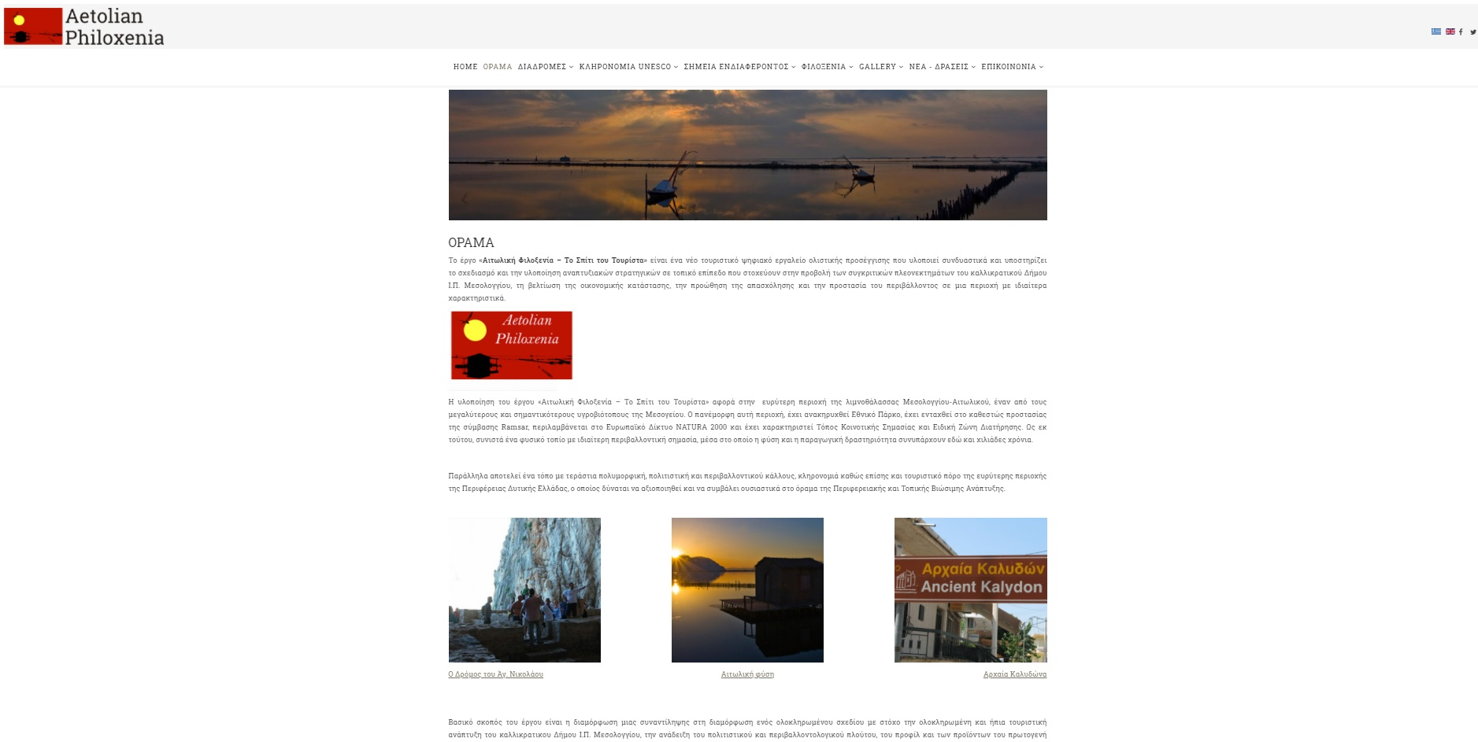
14. Όραμα - Portal Αιτωλικής Φιλοξενίας

Slide 19
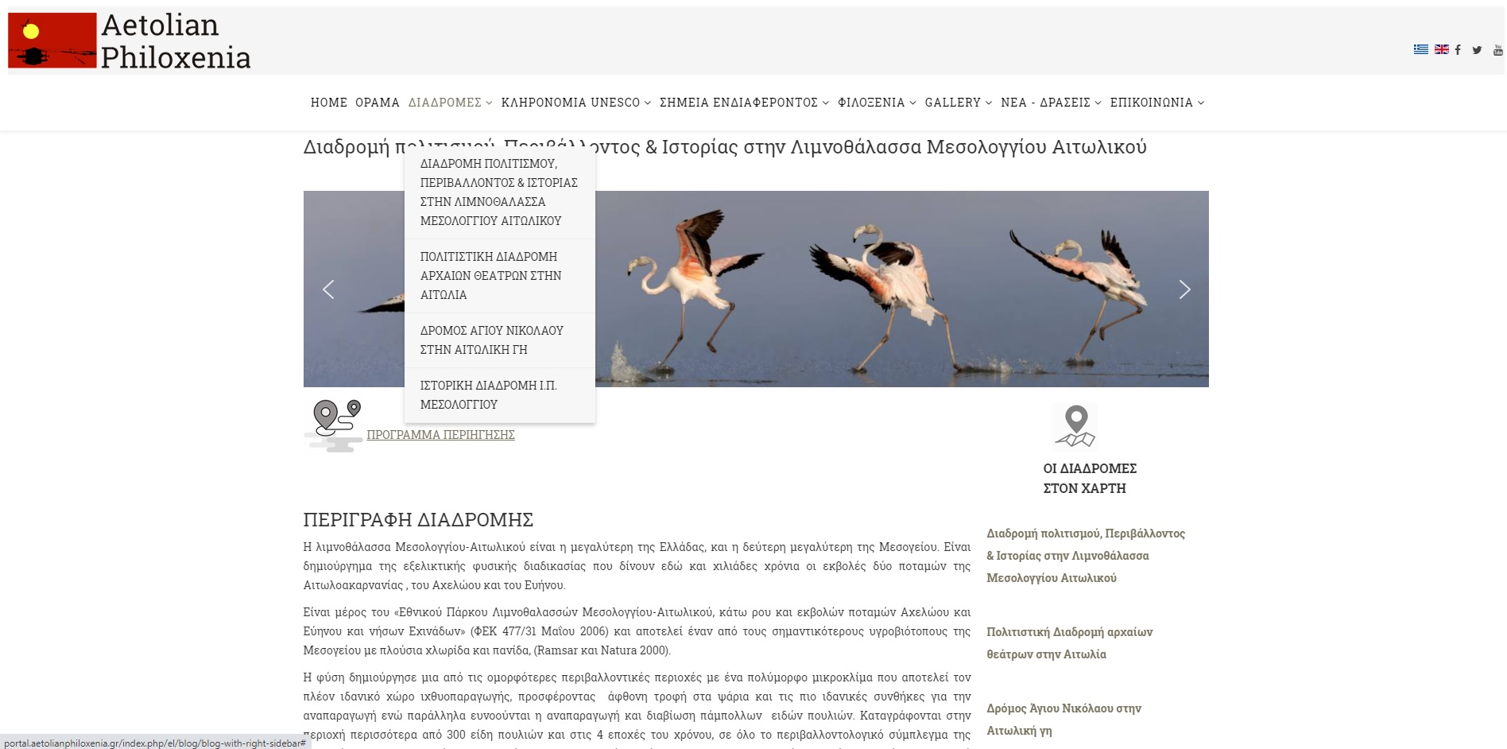
15. Θεματικές Διαδρομές - Portal Αιτωλικής Φιλοξενίας

Slide 20
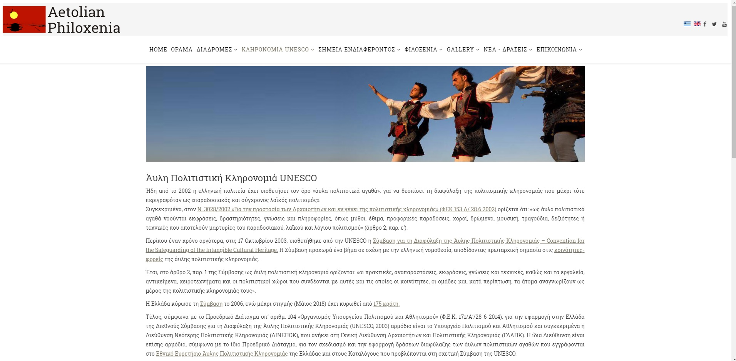
16. Κληρονομιά UNESCO - Portal Αιτωλικής Φιλοξενίας

Slide 21
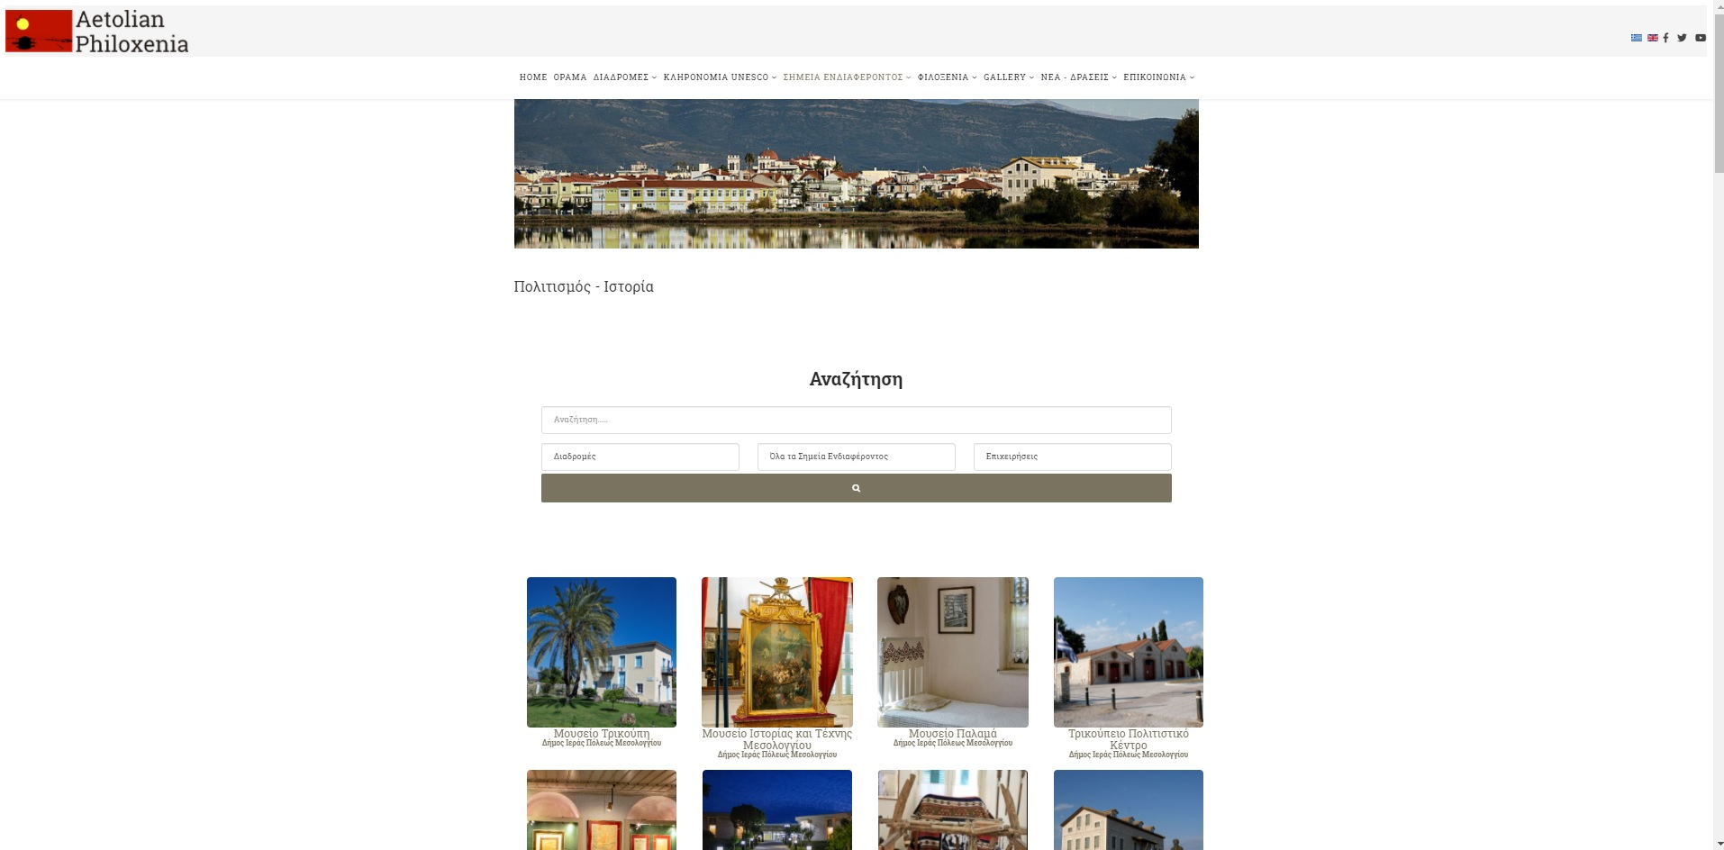
17. Σημεία Ενδιαφέροντος (Πολιτισμός –Ιστορία) - Portal Αιτωλικής Φιλοξενίας

Slide 22
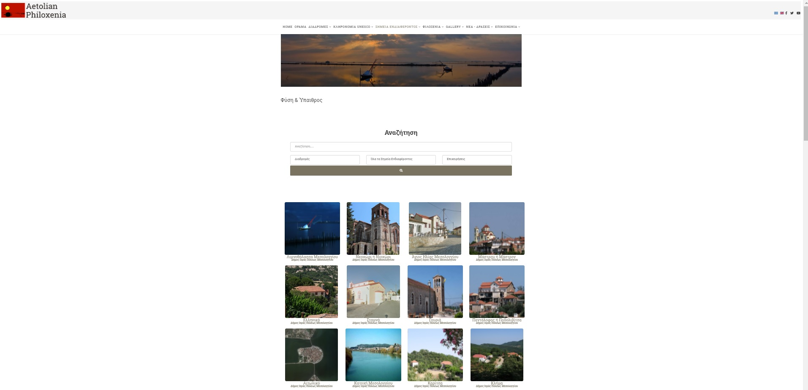
18. Σημεία Ενδιαφέροντος (Φύση – Περιβάλλον) - Portal Αιτωλικής Φιλοξενίας

Slide 23
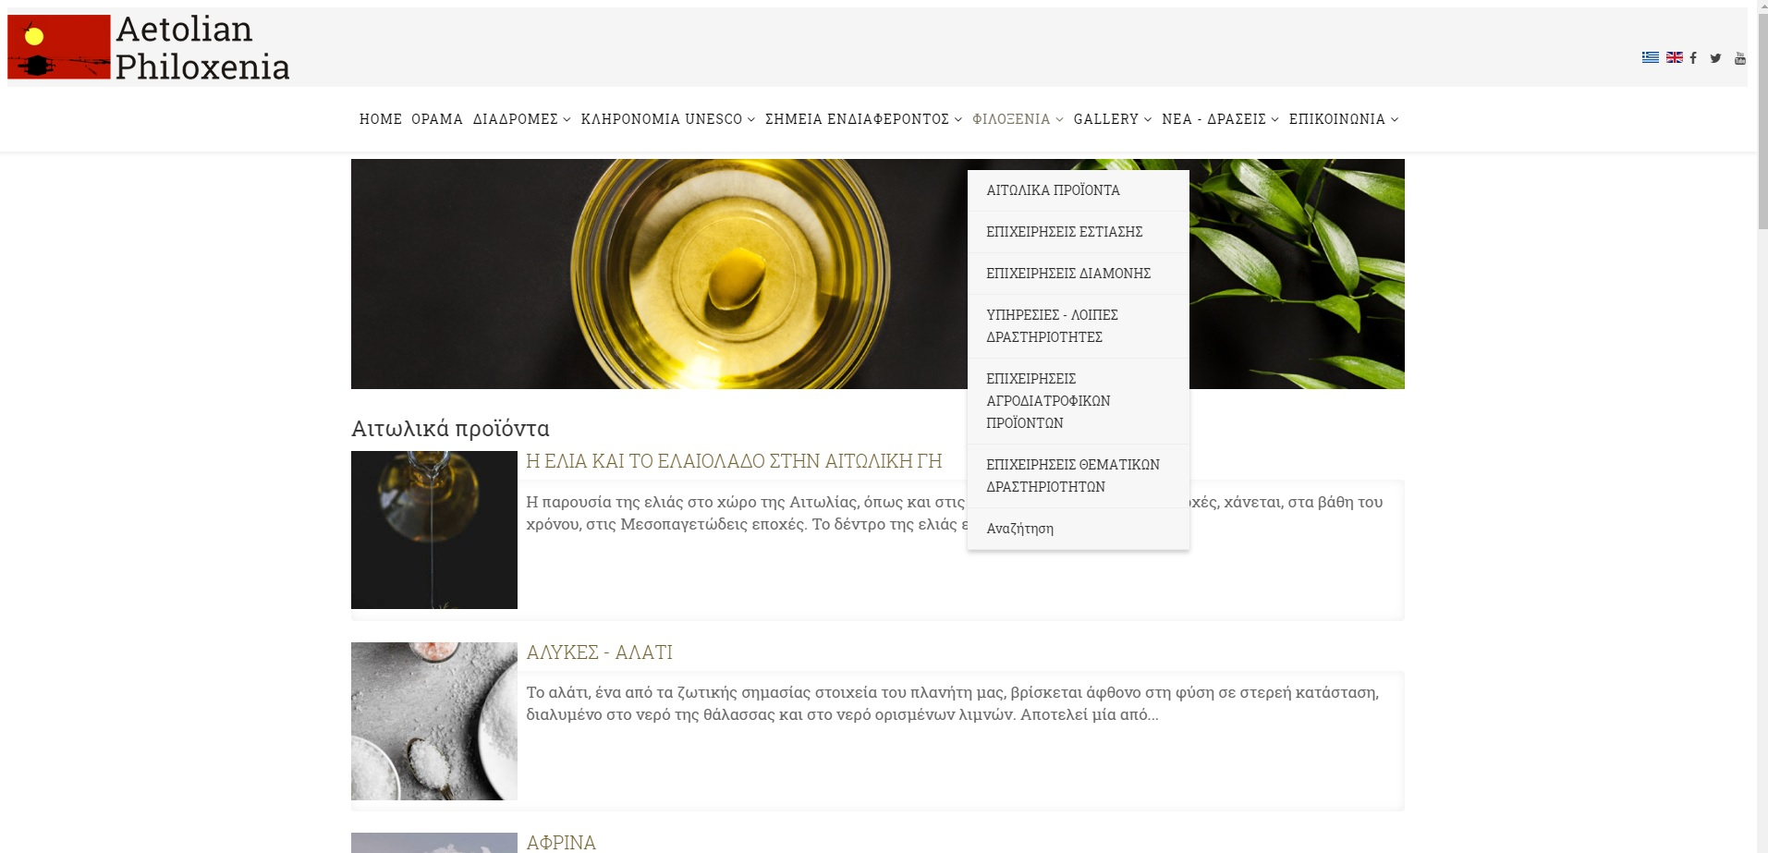
19. Φιλοξενία - Portal Αιτωλικής Φιλοξενίας (Αιτωλικά Προϊόντα)

Slide 24
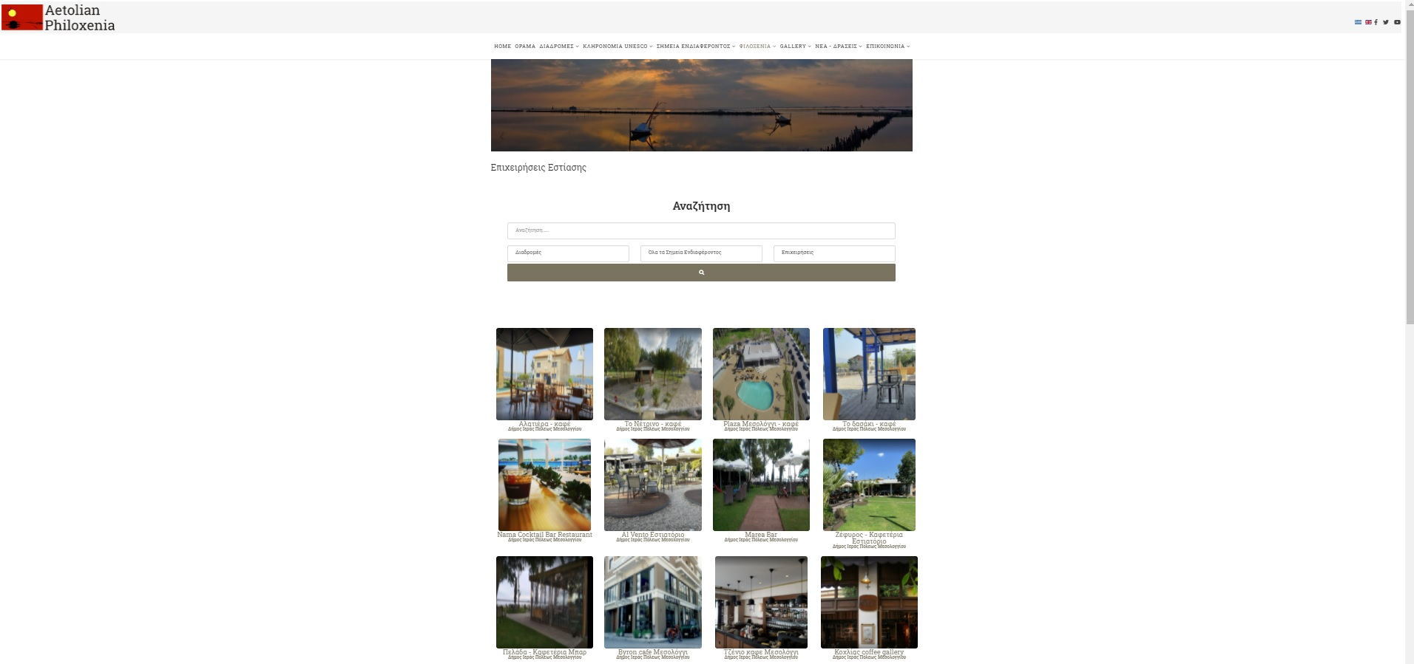
20. Φιλοξενία - Portal Αιτωλικής Φιλοξενίας (Επιχειρήσεις Εστίασης)

Slide 25
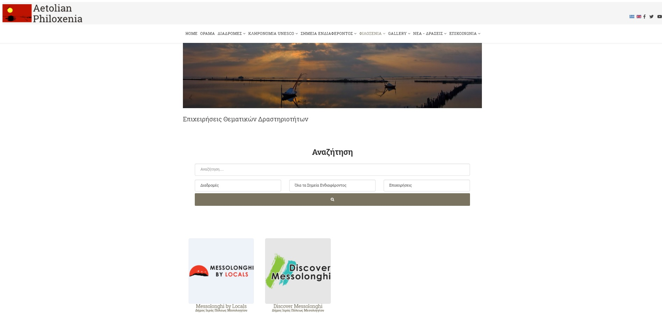
21. Φιλοξενία - Portal Αιτωλικής Φιλοξενίας

Slide 26
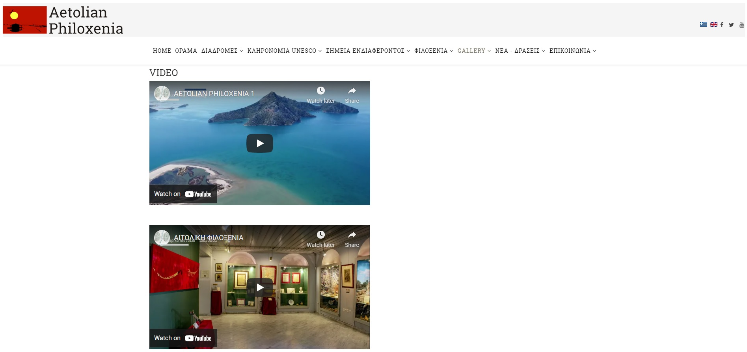
22. GALLERY - Portal Αιτωλικής Φιλοξενίας

Slide 27
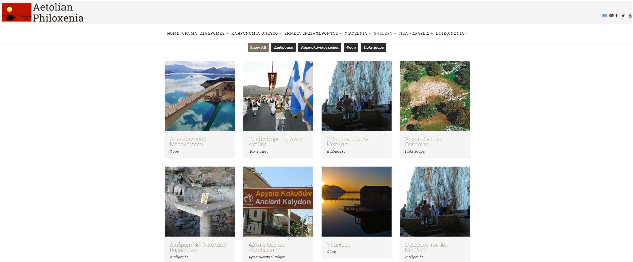
23. Φωτογραφίες - Portal Αιτωλικής Φιλοξενίας

Slide 28
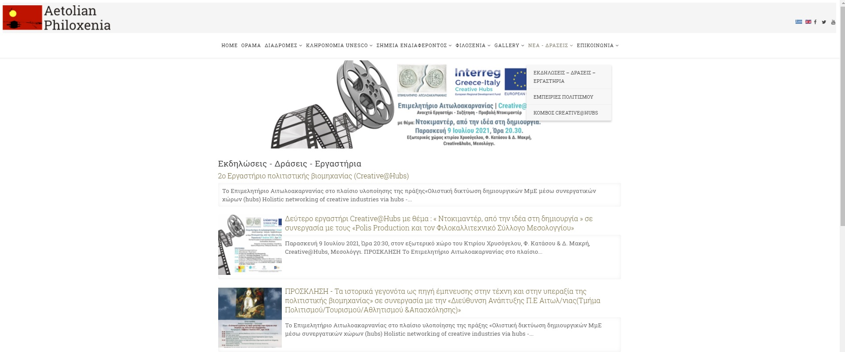
24. Νέα - Δράσεις - Portal Αιτωλικής Φιλοξενίας

Slide 29
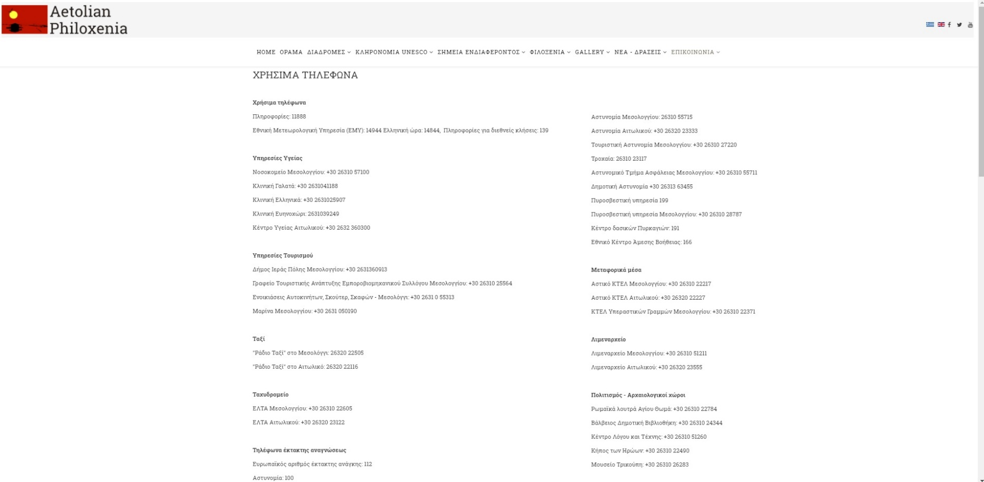
25. Επικοινωνία - Portal Αιτωλικής Φιλοξενίας

Slide 30
26. InfoWi - Portal Αιτωλικής Φιλοξενίας
InfoWi
Ανάπτυξη και παράθεση αστικής ασύρματης υποδομής πλέγματος και συνοδευτική πλατφόρμα για υπηρεσίες και mobile εφαρμογές

Slide 31
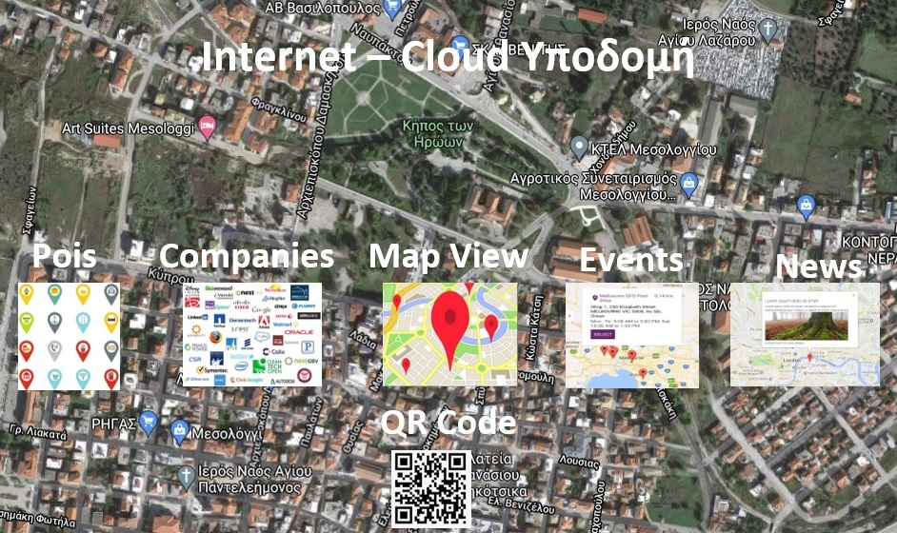
27. Portal στο Internet

Slide 32
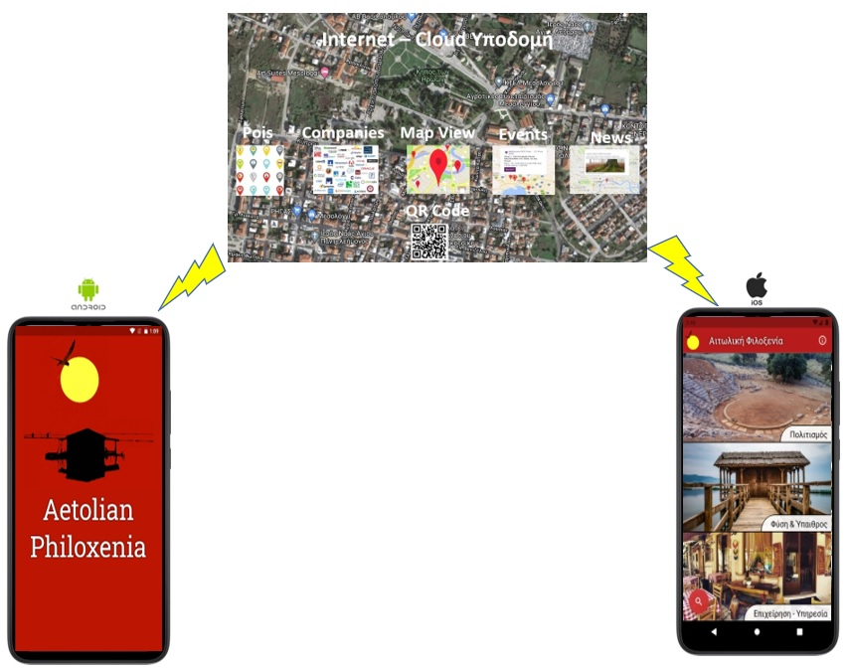
28. Σύνδεση Portal με Smartphones

Slide 33
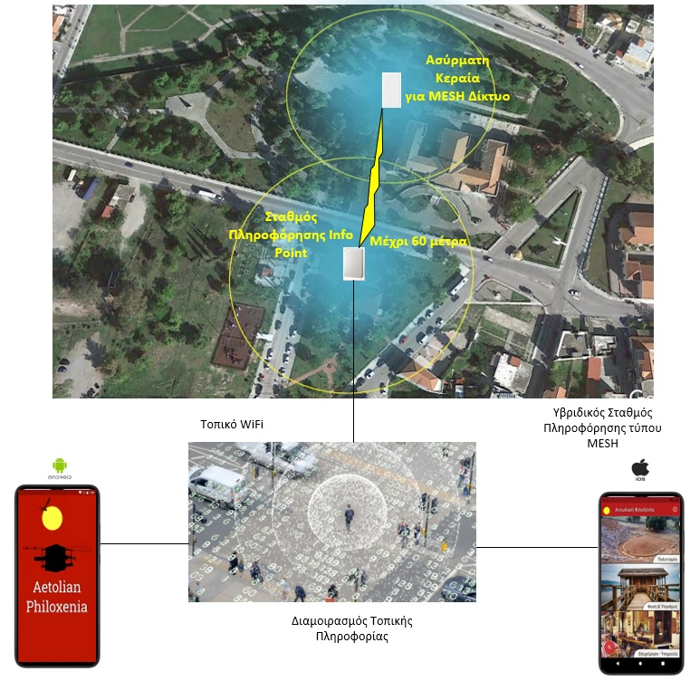
29. Σταθμός InfoWi
Ειδική κατασκευή Portal η οποία περιέχει:
Σημεία Ενδιαφέροντος
Επιχειρήσεις
Απεικόνιση σε Χάρτη
Events
Νέα

Slide 34
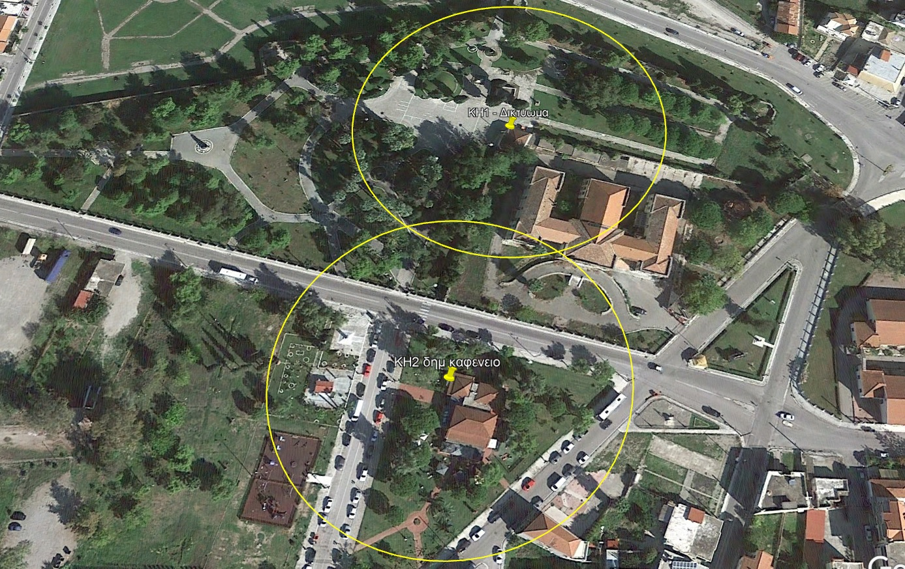

30. Σταθμοί InfoWi στο Μεσολόγγι

Slide 35
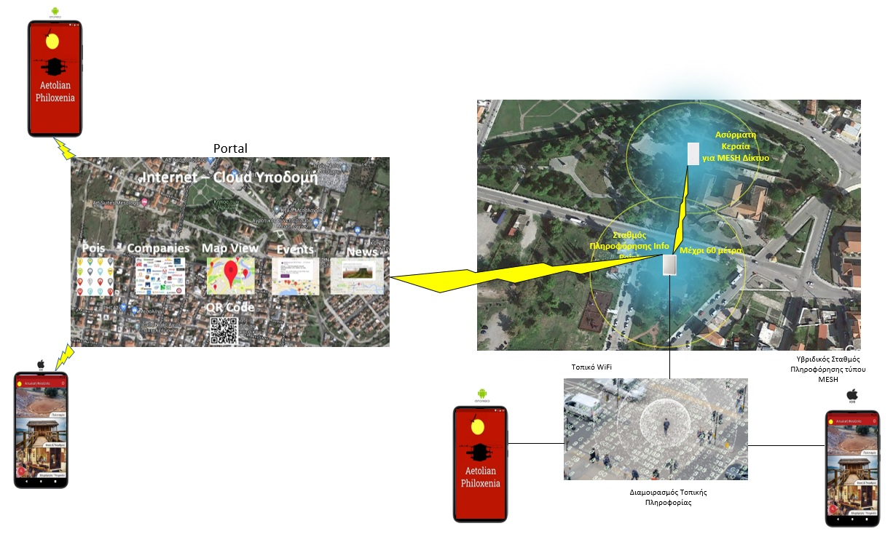
31. Αρχιτεκτονική Λύσης

Slide 36
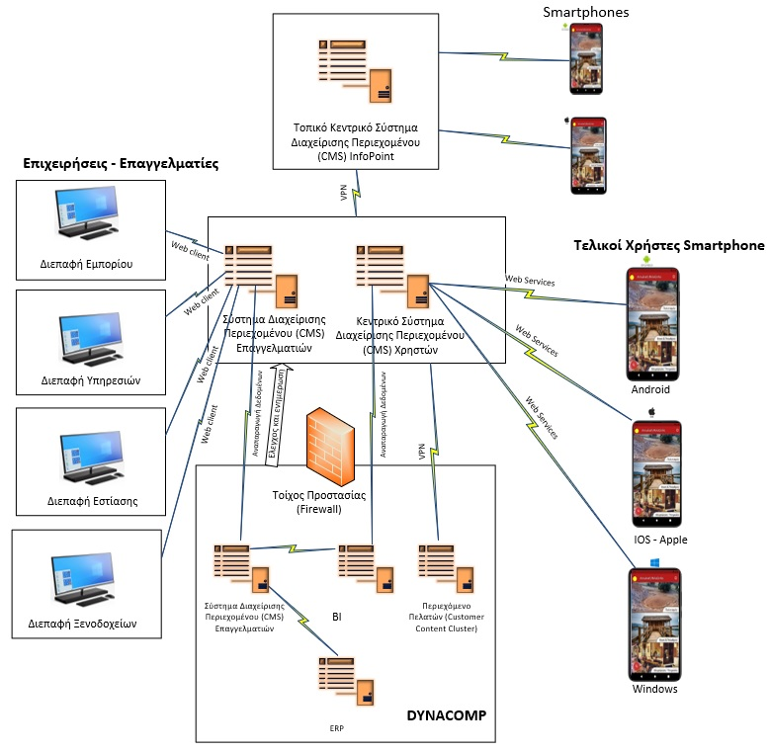
32. Αρχιτεκτονική Λογισμικού
Διάγραμμα Λογισμικού InfoWi

Slide 37
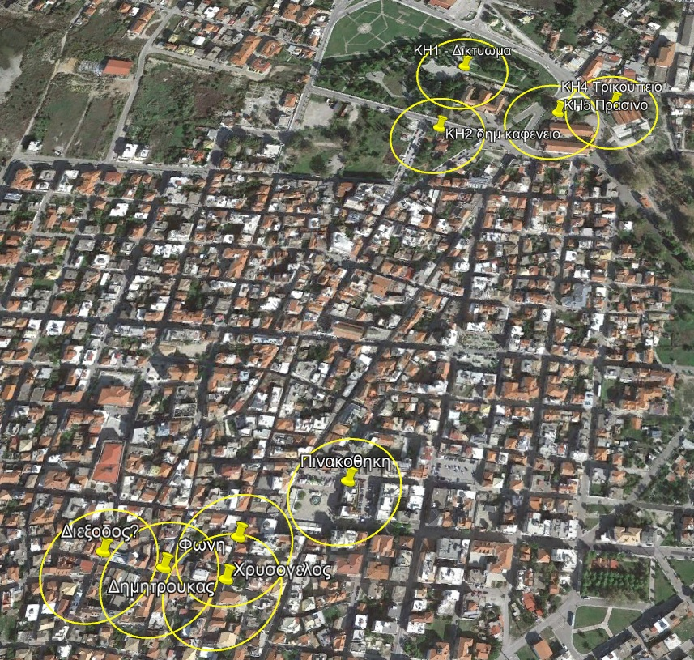
33. Σταθμοί πληροφόρησης στο Μεσολόγγι

Slide 38
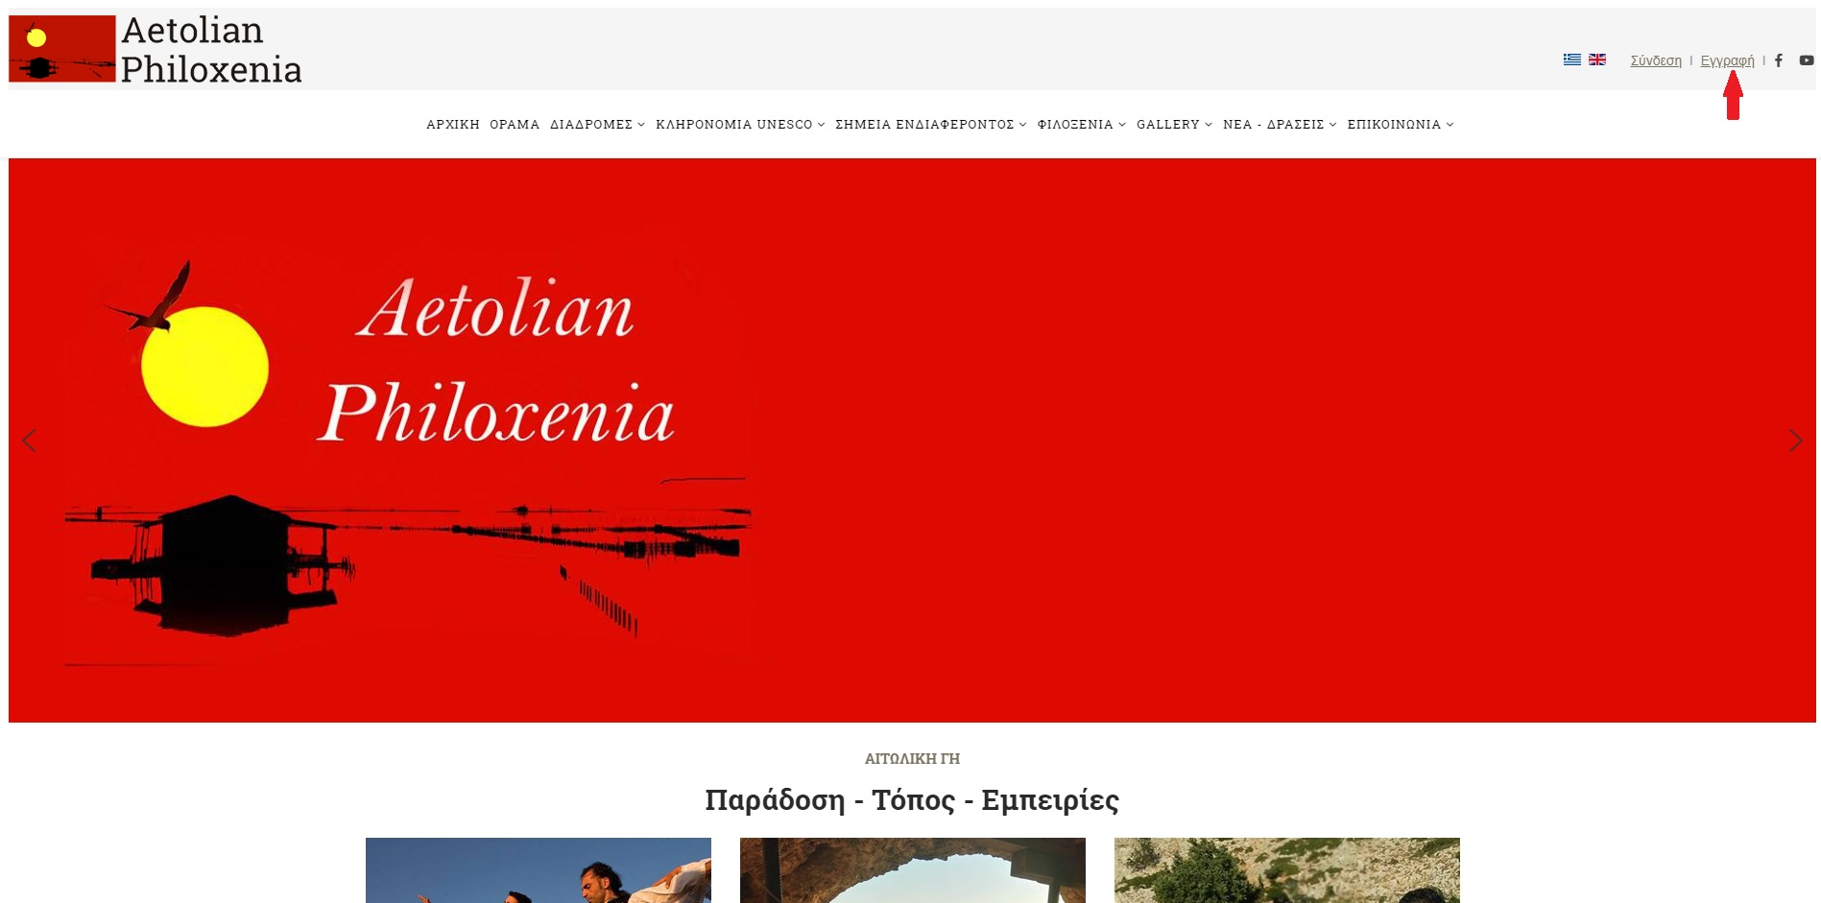
34. Εγγραφή Επιχείρησης - Portal Αιτωλικής Φιλοξενίας

Slide 39
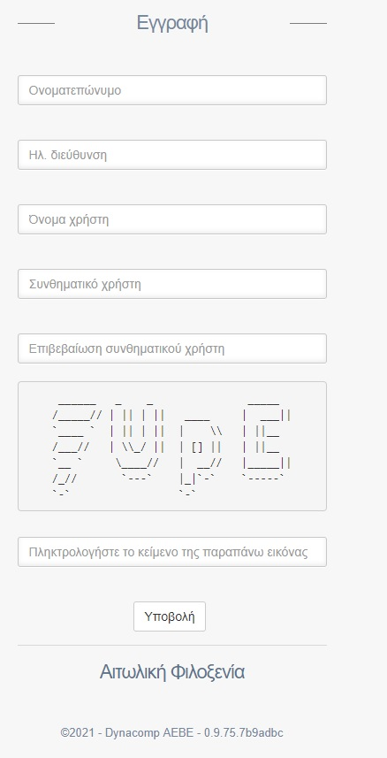
35. Εγγραφή Επιχείρησης - Portal Αιτωλικής Φιλοξενίας

Slide 40
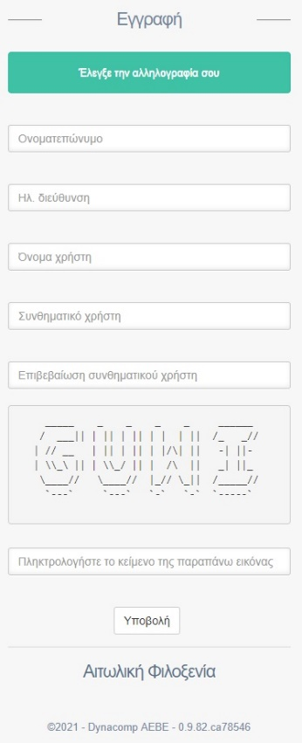
36. Έλεγχος Εγγραφής Επιχείρησης - Portal Αιτωλικής Φιλοξενίας

Slide 41

37. Ενεργοποίηση Λογαριασμού Επιχείρησης - Portal Αιτωλικής Φιλοξενίας
Ενεργοποίηση λογαριασμού από το διαχειριστή του Portal

Slide 42
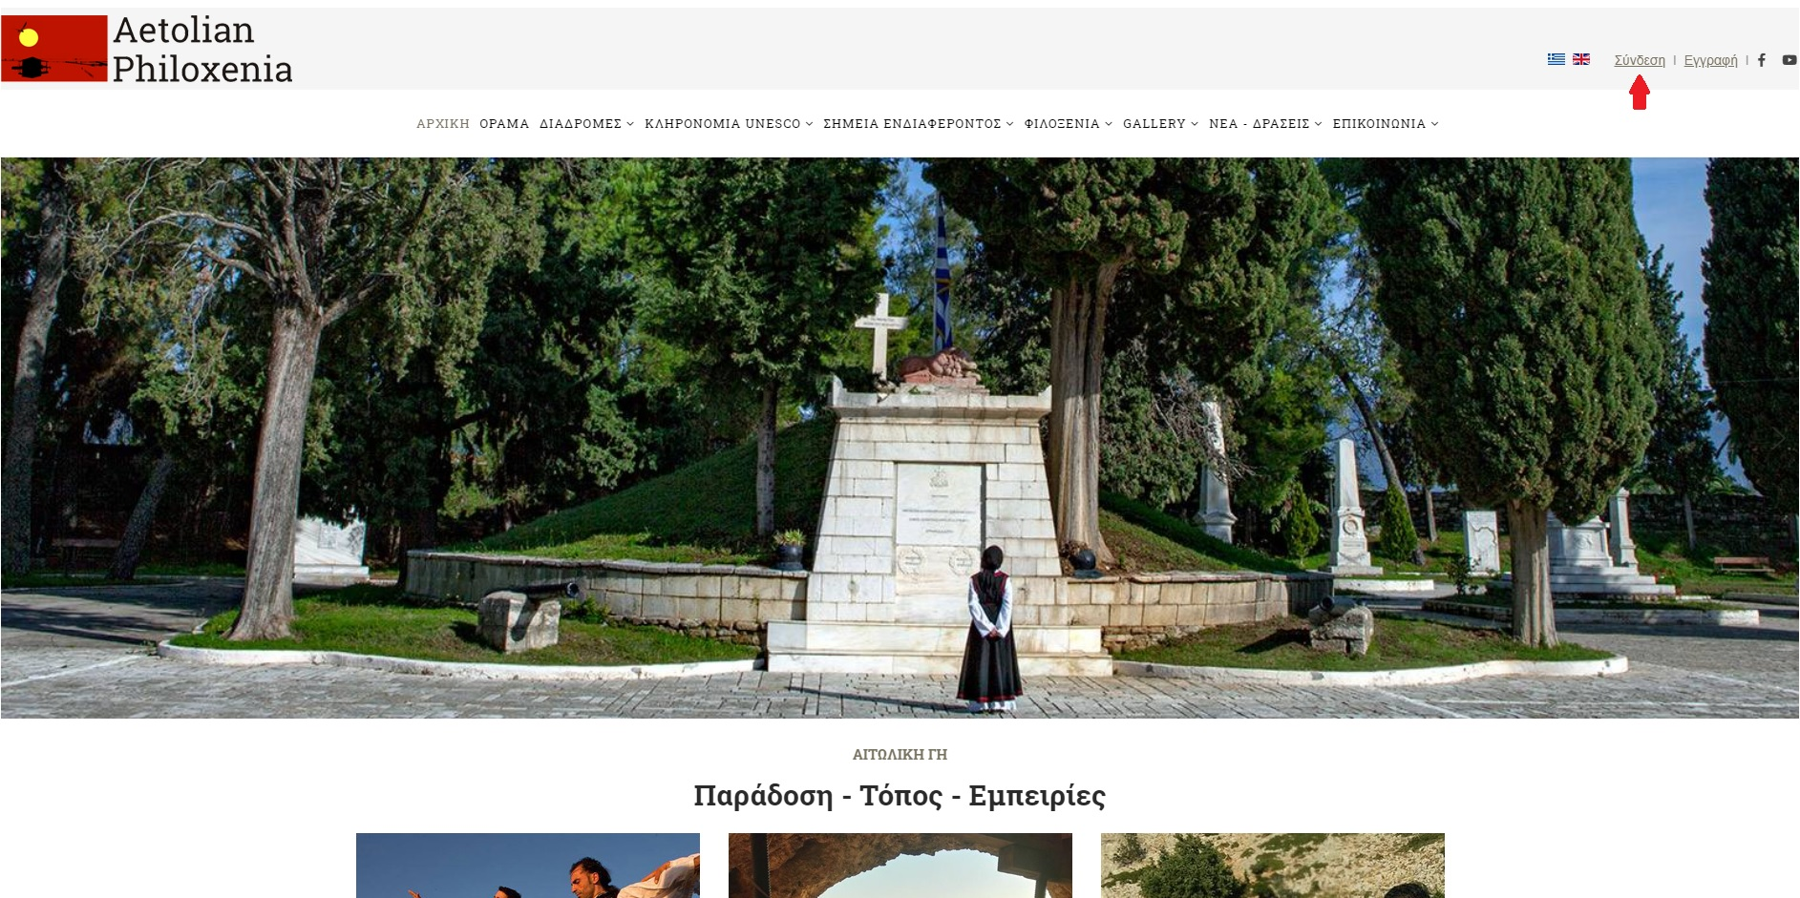
39. Σύνδεση Λογαριασμού Επιχείρησης - Portal Αιτωλικής Φιλοξενίας

Slide 43
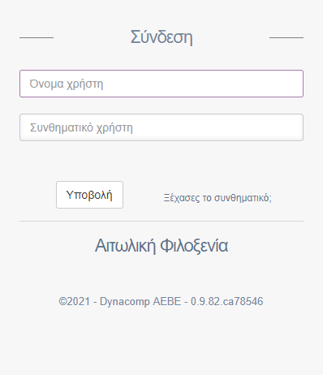
38. Σύνδεση Λογαριασμού Επιχείρησης - Portal Αιτωλικής Φιλοξενίας

Slide 44
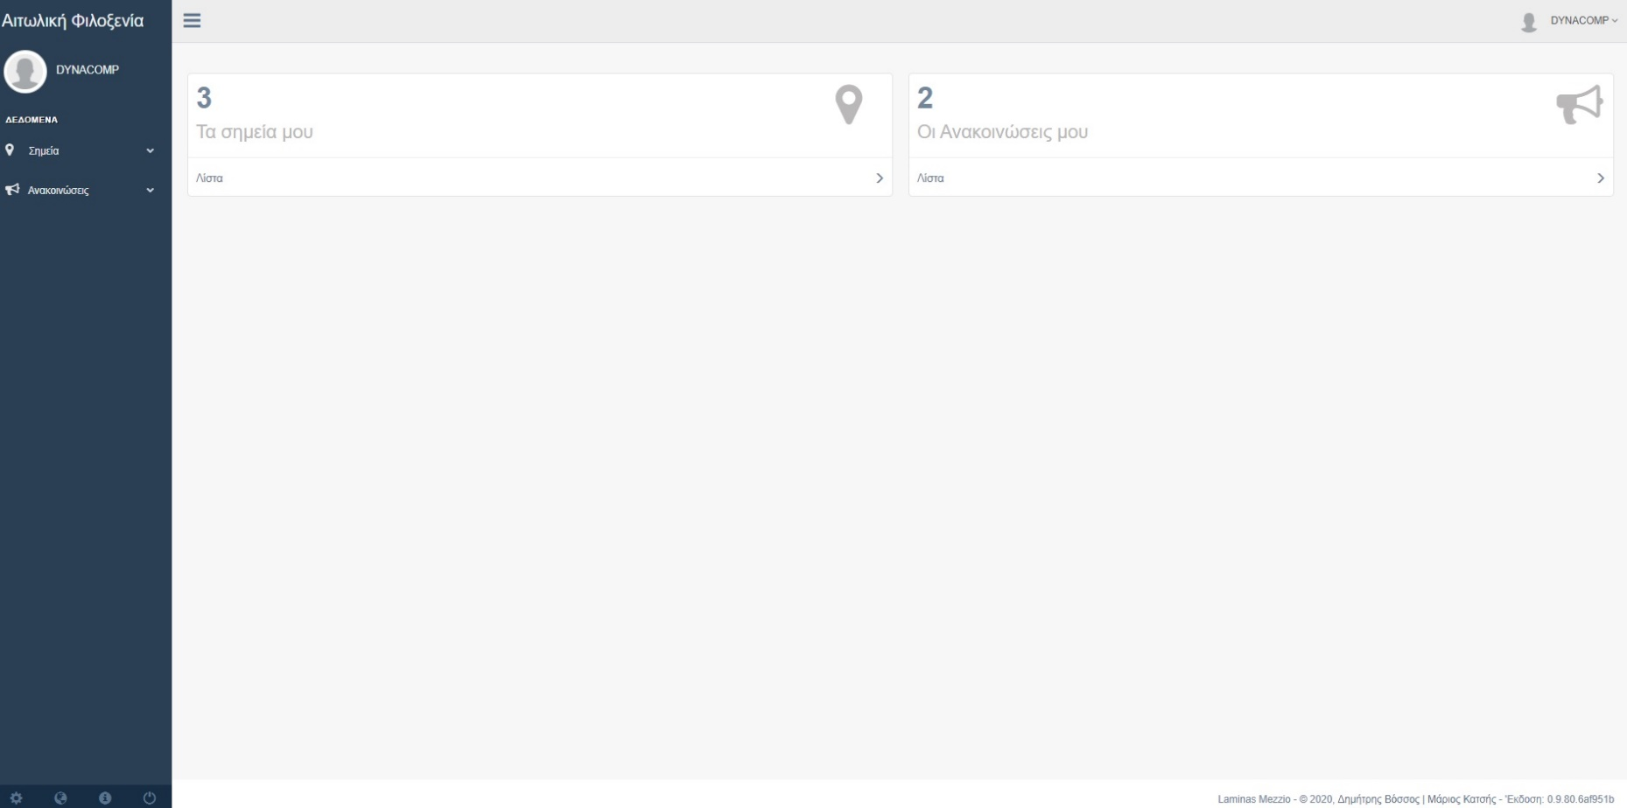
40. Menu Επιχείρησης - Portal Αιτωλικής Φιλοξενίας

Slide 45
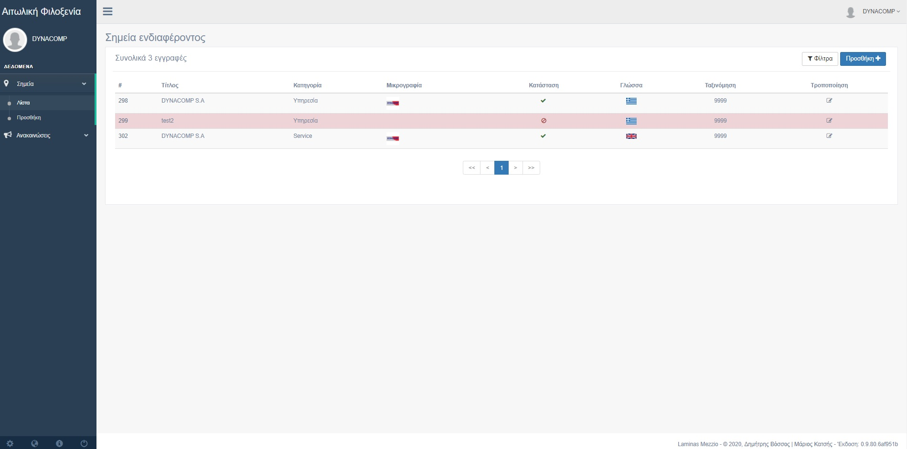
41. Λίστα Σημείων Επιχείρησης - Portal Αιτωλικής Φιλοξενίας

Slide 46
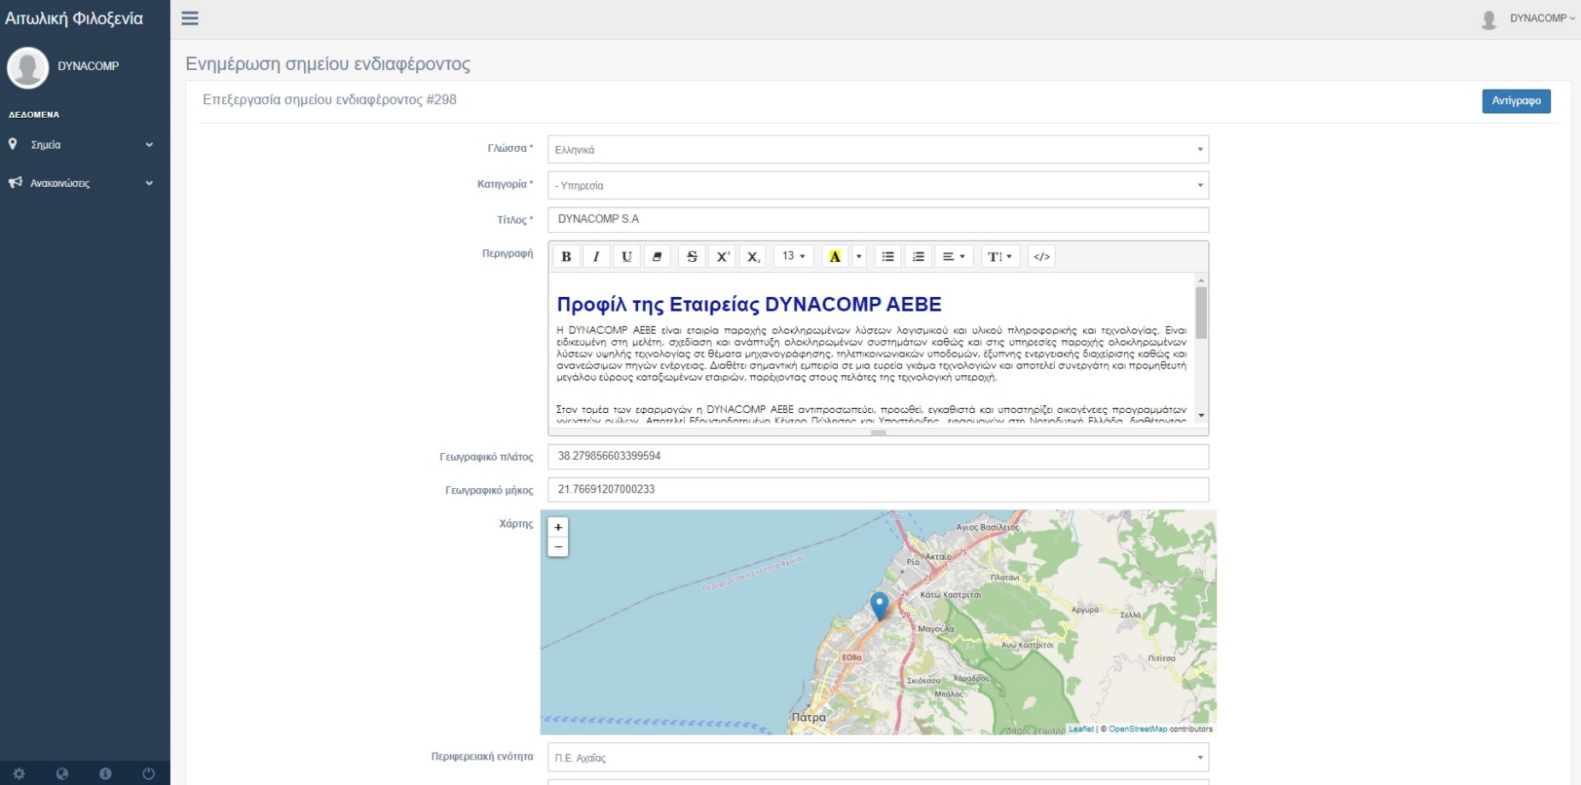
42. Σημείο Επιχείρησης - Portal Αιτωλικής Φιλοξενίας (Ελληνικά)

Slide 47
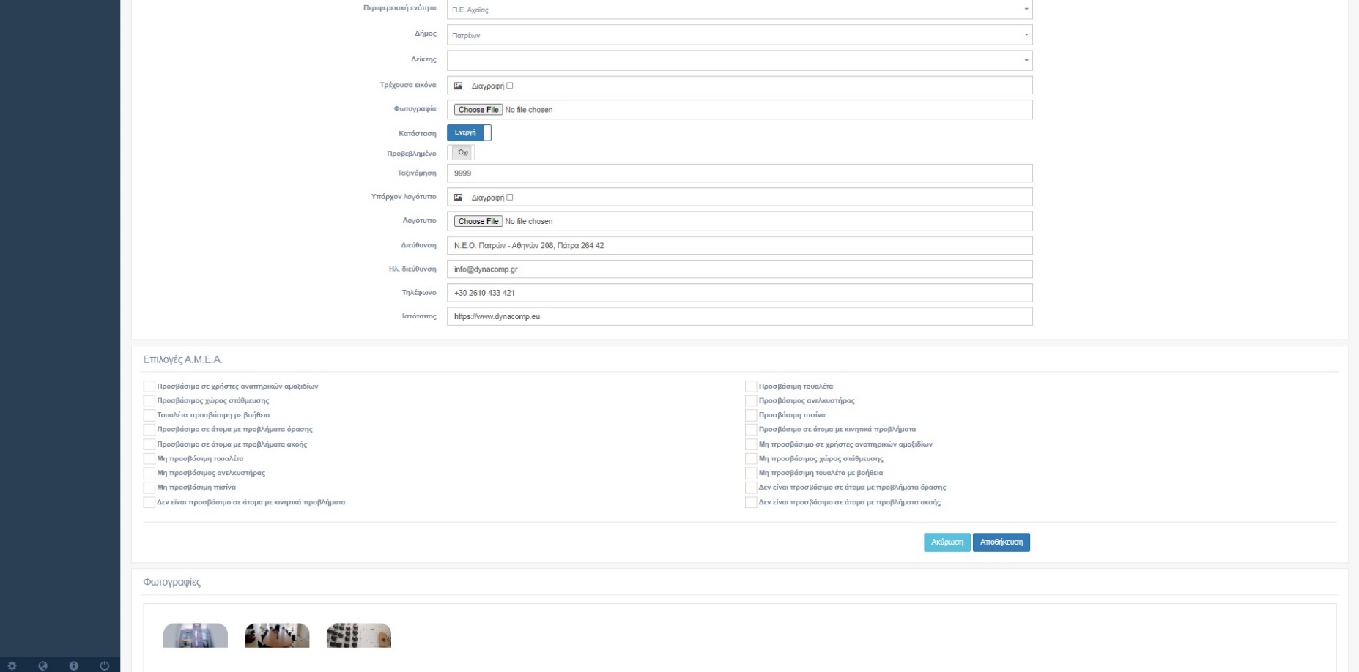
42. Σημείο Επιχείρησης - Portal Αιτωλικής Φιλοξενίας (Ελληνικά)

Slide 48
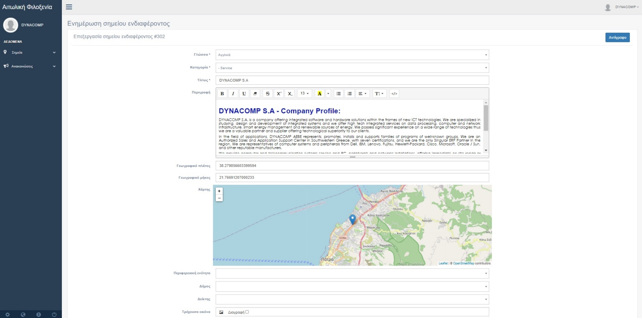
43. Σημείο Επιχείρησης - Portal Αιτωλικής Φιλοξενίας (Αγγλικά)

Slide 49
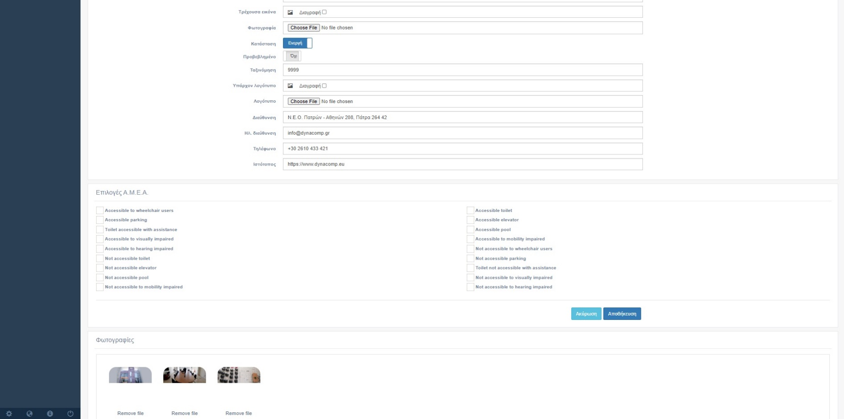
43. Σημείο Επιχείρησης - Portal Αιτωλικής Φιλοξενίας (Αγγλικά)

Slide 50
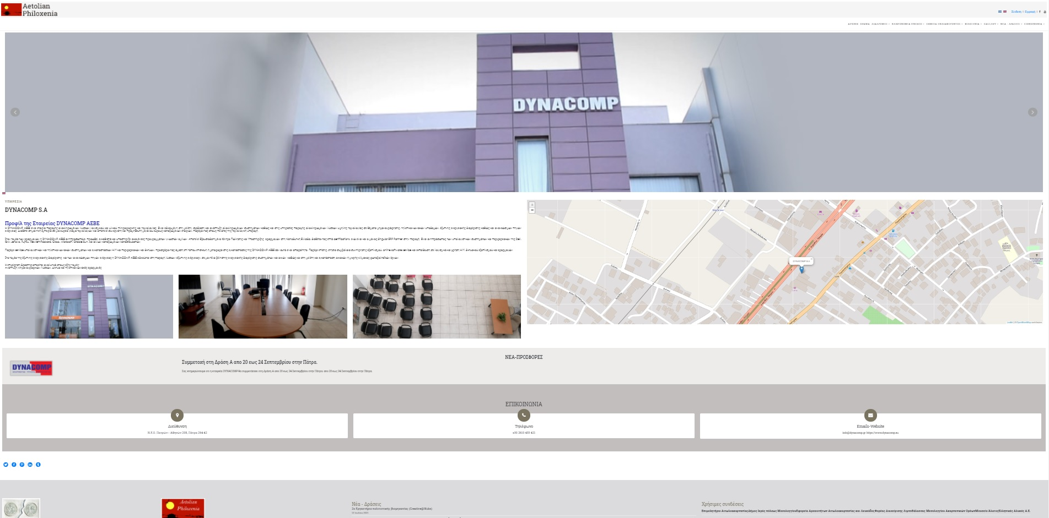
44. Σημείο Επιχείρησης - Αιτωλικής Φιλοξενίας στο Site

Slide 51
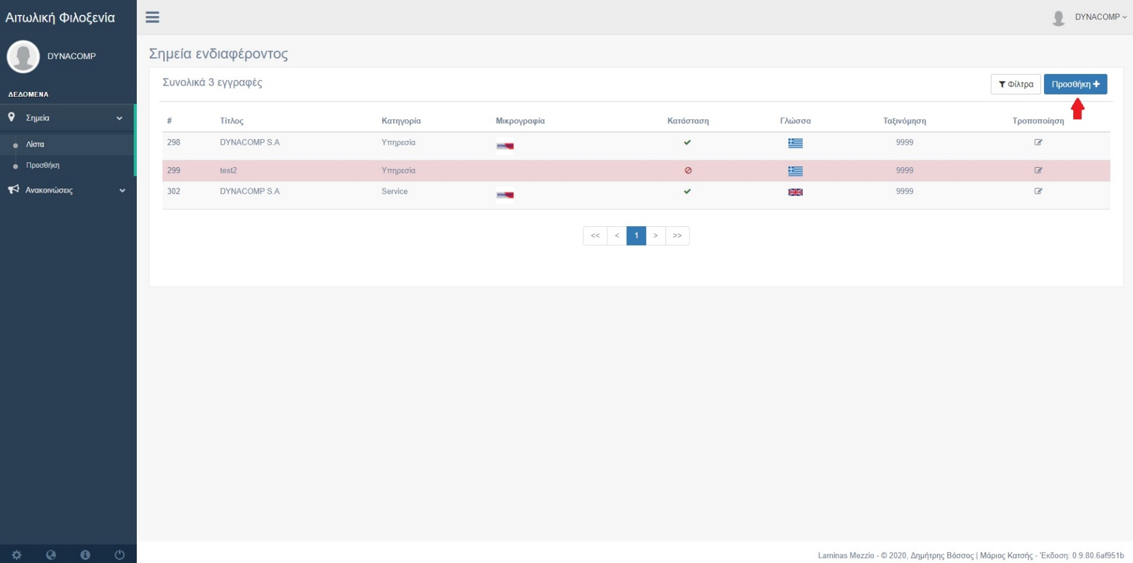
45. Προσθήκη Σημείου Επιχείρησης - Portal Αιτωλικής Φιλοξενίας

Slide 52
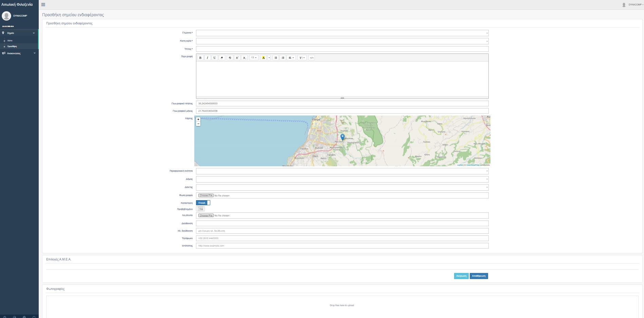
46. Προσθήκη Σημείου Επιχείρησης - Portal Αιτωλικής Φιλοξενίας

Slide 53
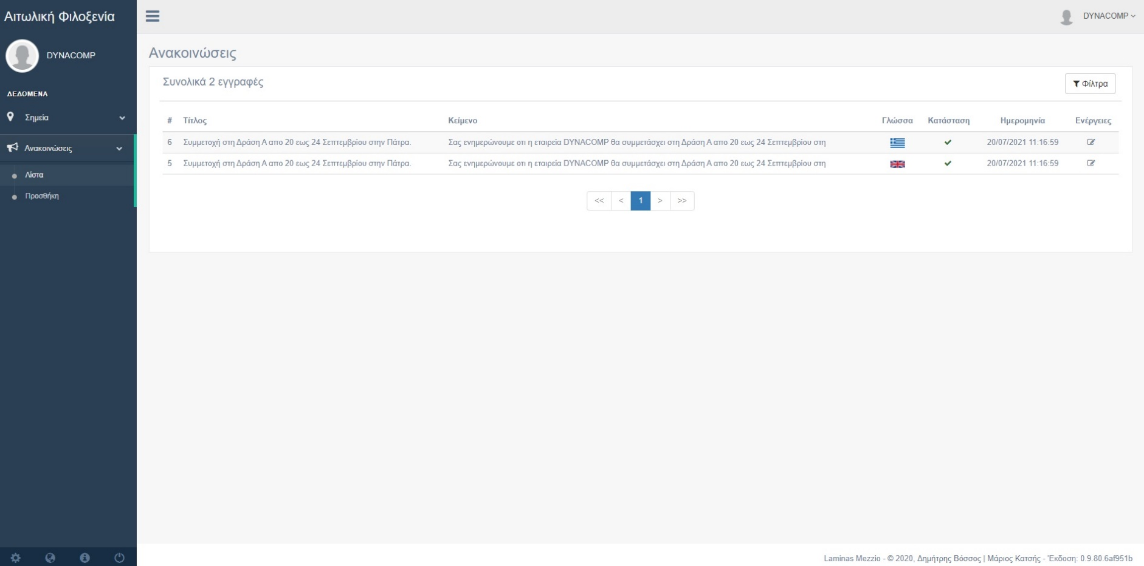
47. Ανακοινώσεις Επιχείρησης - Portal Αιτωλικής Φιλοξενίας

Slide 54
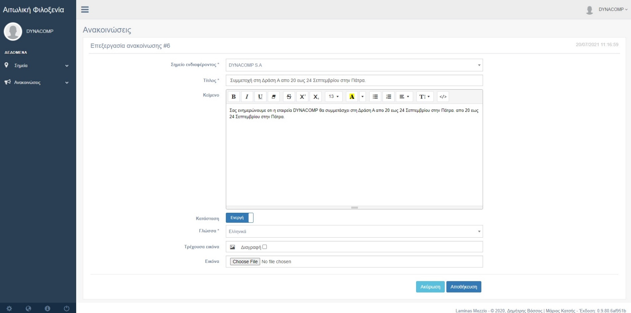
48. Ανακοινώσεις Επιχείρησης - Portal Αιτωλικής Φιλοξενίας (Ελληνικά)

Slide 55
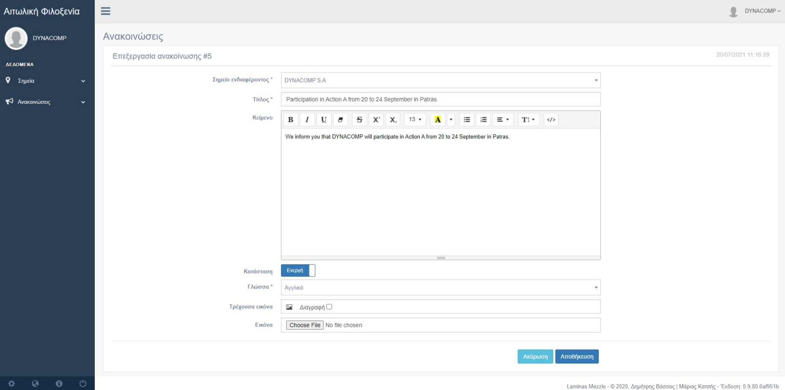
49. Ανακοινώσεις Επιχείρησης - Portal Αιτωλικής Φιλοξενίας (Αγγλικά)

Slide 56
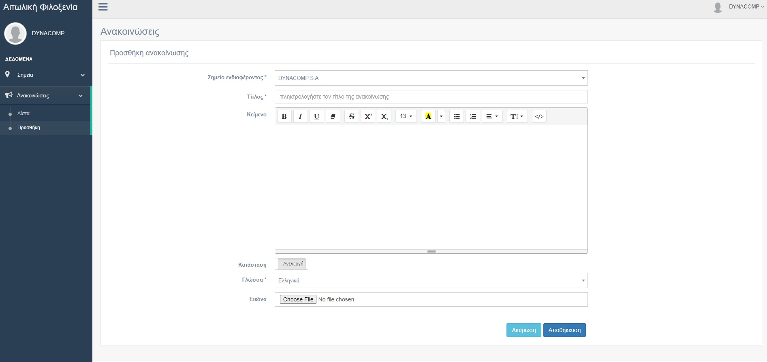
50. Προσθήκη Ανακοινώσεων Επιχείρησης - Portal Αιτωλικής Φιλοξενίας

Slide 57
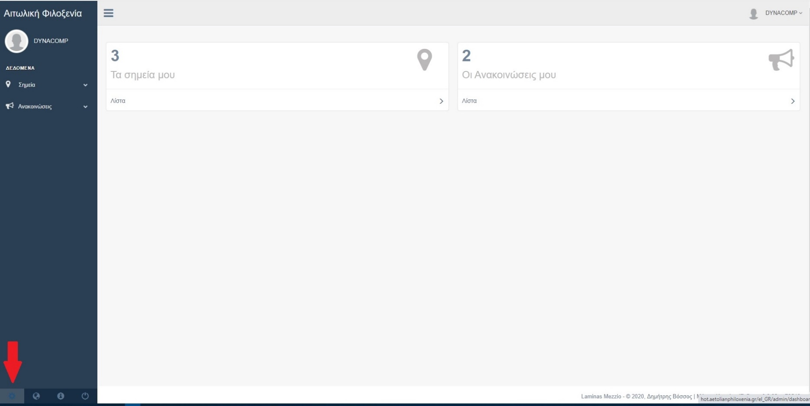
51. Dashboard Επιχείρησης - Portal Αιτωλικής Φιλοξενίας

Slide 58
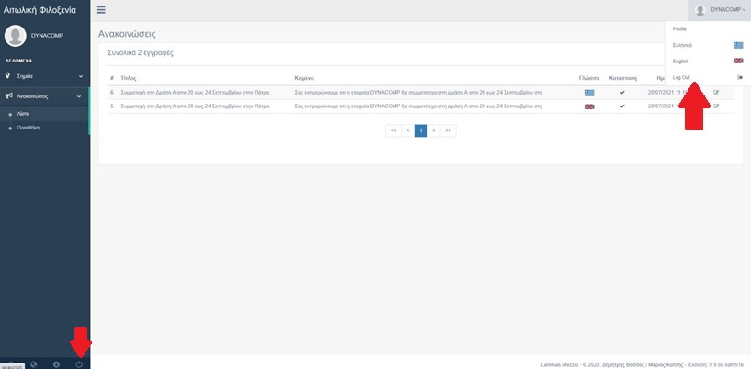
52. Έξοδος (Log out) - Portal Αιτωλικής Φιλοξενίας

Slide 59
53. LIVE DEMO - Portal Αιτωλικής Φιλοξενίας
LIVE DEMO:
ΕΓΓΡΑΦΗ ΚΑΙ ΣΥΝΔΕΣΗ ΕΠΙΧΕΙΡΗΣΗΣ ΣΤΗΝ ΙΣΤΟΣΕΛΙΔΑ ΤΗΣ
ΑΙΤΩΛΙΚΗΣ ΦΙΛΟΞΕΝΙΑΣ

Slide 60
Σας Ευχαριστούμε
για την παρουσία σας

